Slide 1
RISCV小恐龙
华中科技大学
计算机科学与技术学院
硬件综合训练团队任务
小恐龙队
CS2204 张奥琳
CS2204 李林嵘
Notes:
大家好，我们是小恐龙队。
我们的硬件综合训练团队任务是在fpga开发板上实现了一个支持rv32im指令集的CPU，并在上面成功运行了一个模仿chrome浏览器上的小恐龙的游戏。
接下来我们首先给大家展示一下我们的成果

Slide 2
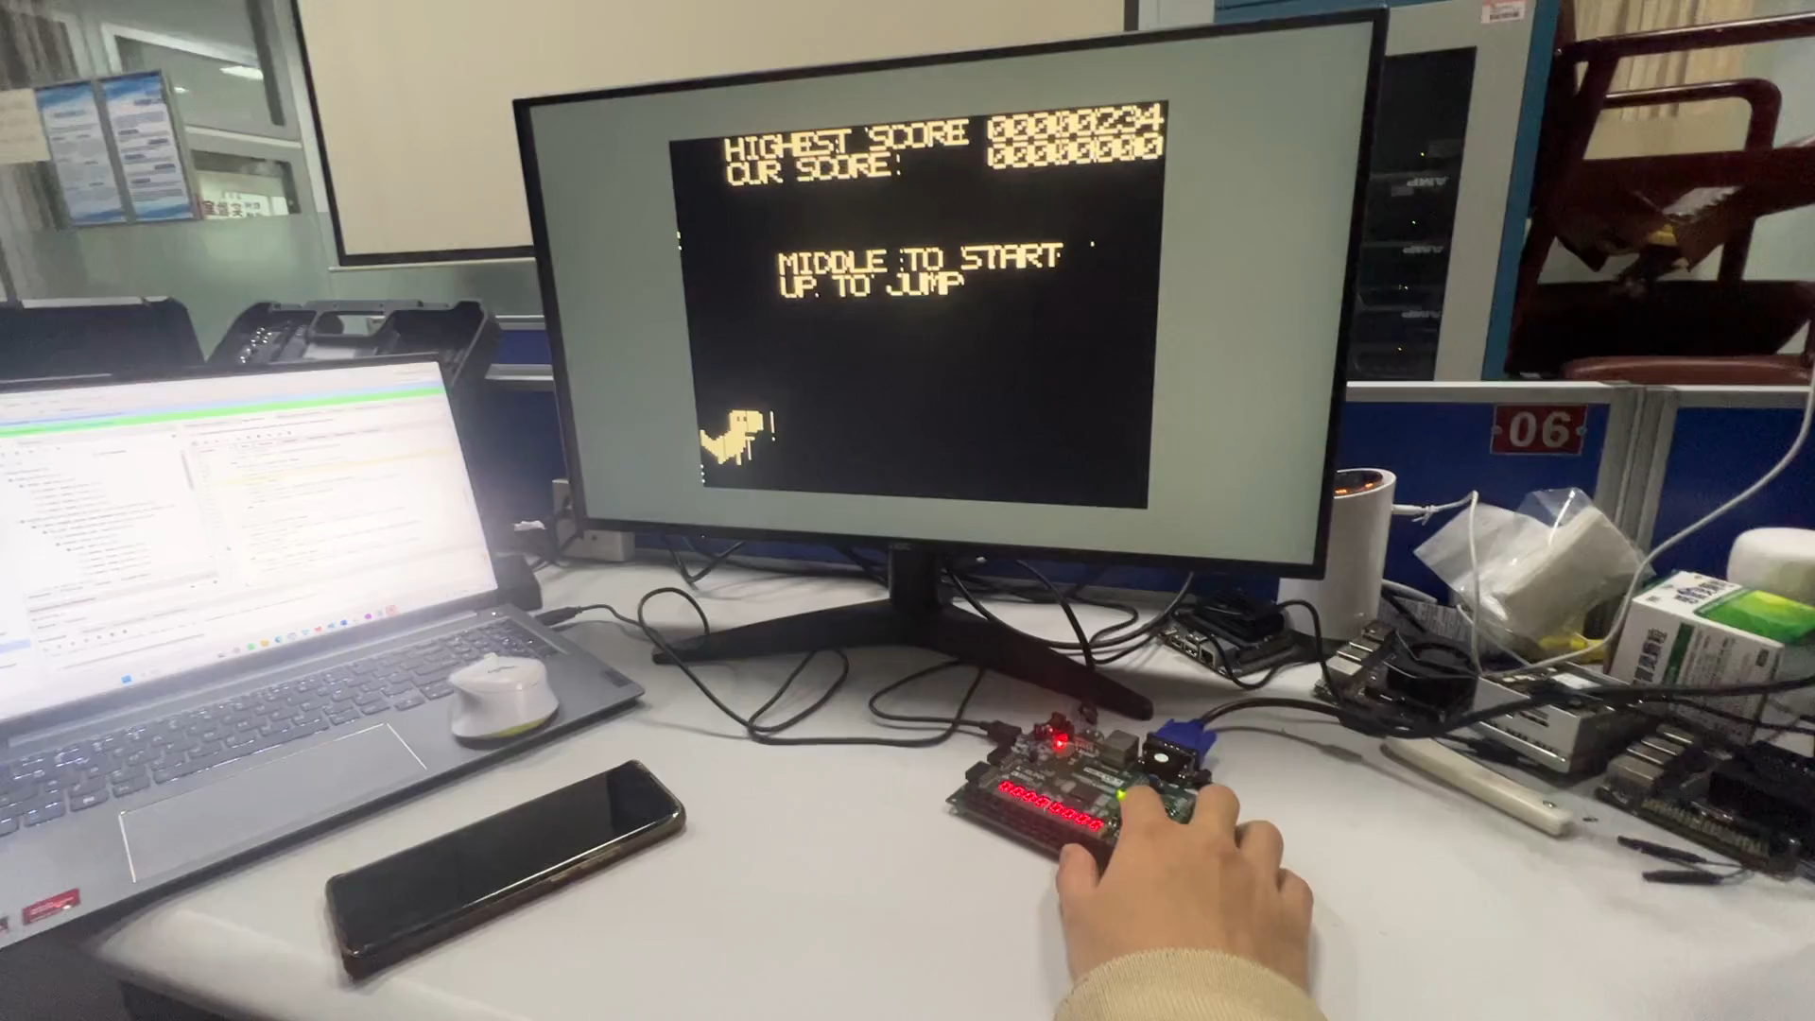
Notes:
首先，我们可以按设备上的中键按钮开始游戏， 按上键按钮让小恐龙进行跳跃
游戏进行时，右上角的当前分数实时更新，
当小恐龙撞上仙人掌以后，游戏结束
可以按中键重新开始游戏
游戏重新开始以后，当前分数从0重新计数，最高分保留
最后，随着分数越来越高，仙人掌的移动速度也会逐渐加快

Slide 3
行业PPT模板http://www.1ppt.com/hangye/
硬件部分
01
Hardware part
目 录
软件部分
02
Software part
CONTENTS
03
联合调试
Union test
04
不足与改进
Future works
Notes:
接下来我们来详细讲解一下我们的任务实现
我们讲分为硬件部分、软件部分、联合调试部分和目前项目存在的不足四个部分来讲解

Slide 4
XX大学
Hardware part
01
硬件部分
硬件部分的主要工作是实现了基于Dexysddr4FPGA开发板的实现了双缓冲VGA驱动、硬件实体操作按钮还有MMIO方式管理外设的，基于BRAM-IP核实现大容量RAM和基于BROM实现的大容量供指令烧入的ROM，支持risc-v-32im指令集的单周期哈佛结构CPU。
Notes:
在这一部分，我将介绍我在硬件部分所做的各项工作

Slide 5
硬件部分的主要工作
最基本的CPU
MMIO管理外设
VGA驱动
硬件按钮操作
RV32I指令集的单周期哈弗结构CPU，内存空间不够了怎么办？同步读写数据冲突怎么处理？
要玩游戏，显示和操作是必不可少的。该怎么处理这些外设与CPU之间的逻辑？
我们的游戏是一个横屏的动画，怎么保障流畅的画面？帧撕裂？这可怎么办？
只能看不能玩算什么游戏？我们在硬件上实现了Nexys4DDR4自带的button组件进行游戏控制。
Notes:
这就是我们硬件部分主要实现的功能，分为：CPU,MMIO管理外设，VGA驱动，硬件按钮操作四部分。

Slide 6
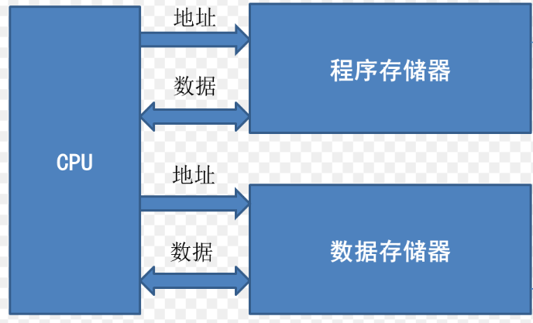
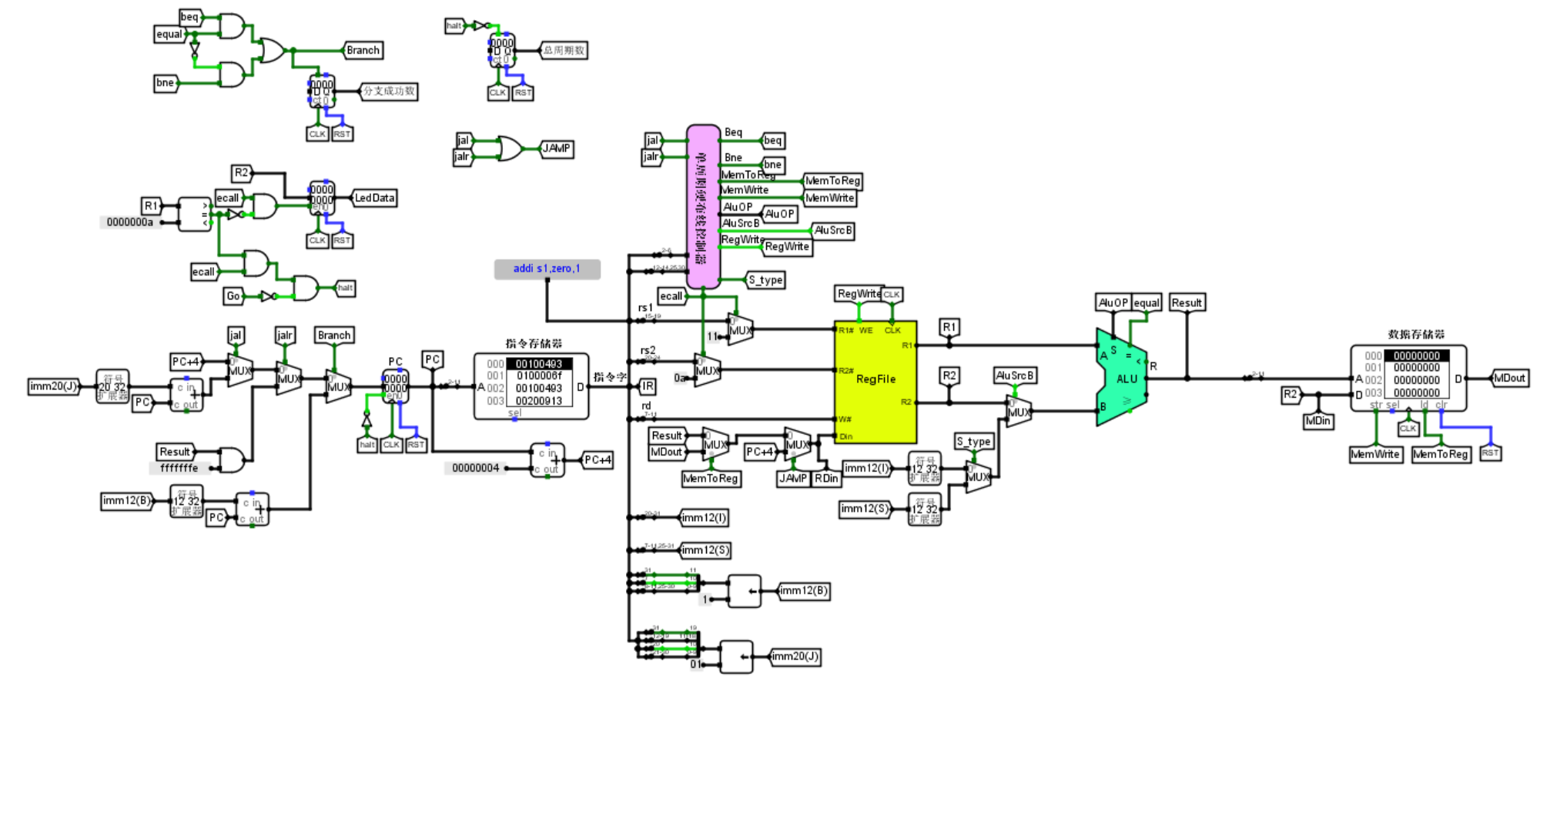
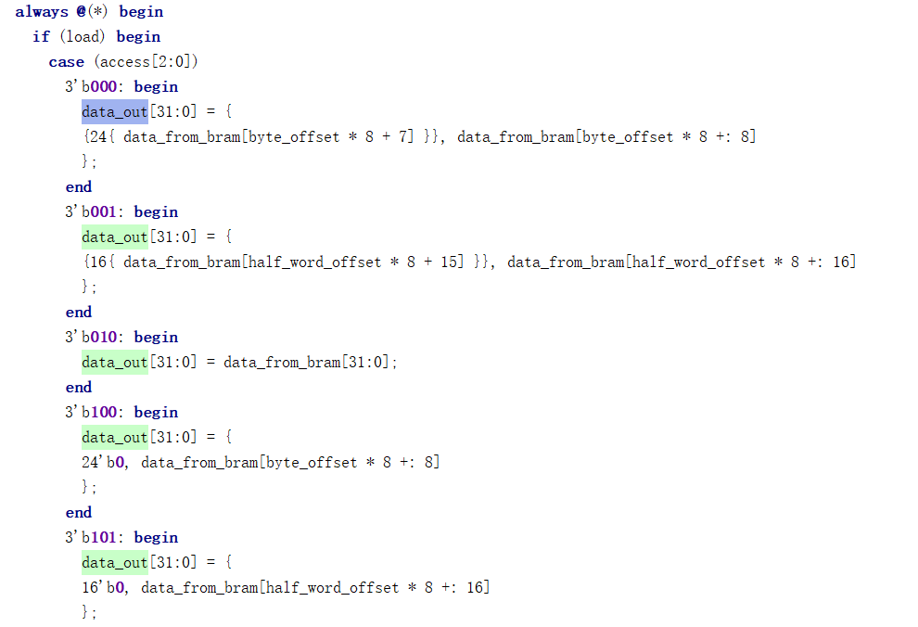
CPU的数据通路
单周期CPU的数据通路
哈弗结构
4片位拓展的RAM
Notes:
在最开始，我们基于组原的个人任务使用verilog实现了一个支持RV32I指令集的单周期哈弗结构CPU。
考虑到有些指令按字节取数的要求还有后续程序对运行内存的要求可能会比较大，我们的RAM使用了四块BRAM位拓展的方式合并在一起，每块BRAM可供8it的读写，提高了内存空间的同时支持了一些按字节取数的指令。
（点）
另外由于我们使用的是哈弗结构，指令ROM和数据RAM分别存储，但在VIVADO中的BRAM和BROM的IP核只支持同步读写，所以如果对于RAM也使用CPU时钟的话会产生数据冲突，为此，我们使用分频器调制了不同频率的时钟信号，对CPU进行了降频处理，用更高频率的时钟周期对RAM进行同步，使得数据可以正确读写。

Slide 7
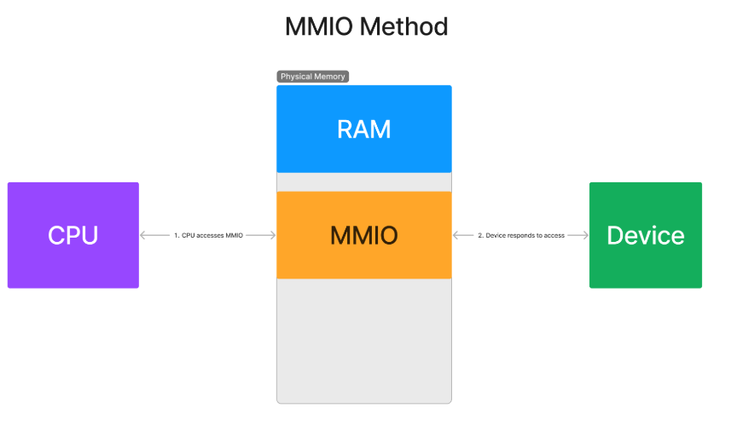

外设管理方法
MMIO(Memory mapping I/O)
单独的处理逻辑
玩游戏？只有一个CPU可不行啊
显示？控制？
简单的硬件访问流程
CPU怎么对这些外设访问进行处理？
中断吗？好麻烦···
直白的I/O访问接口
Notes:
要能用这个CPU玩游戏，就不能仅仅只有执行指令的CPU，必须还有有能供玩家操作的外部设备，比如用来显示画面的屏幕，用来操作的按钮。
那么怎么控制CPU与外部设备的交互呢？一般来讲，可能会采用中断的方法，但是鉴于我们的游戏需要的中断并不多，而且中断的开销太大，所以我们使用了另一种软件调用的方式来处理这些CPU与外设的交互，即MMIO。（点）
精确来说，我们使用了一种把外部设备的地址空间映射到内存地址空间的方法，在CPU内部的取数与存数阶段，对于目的地址加了一层判断，如果这个地址是已经规划的外设的地址，则会对这个外设所对应的存储空间进行操作而非到RAM的空间中去寻址，从而给软件层次提供了使用指针来对外设进行访问的接口，简化了硬件访问的流程，减少了系统的开销。

Slide 8
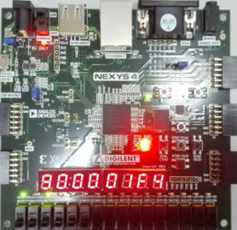
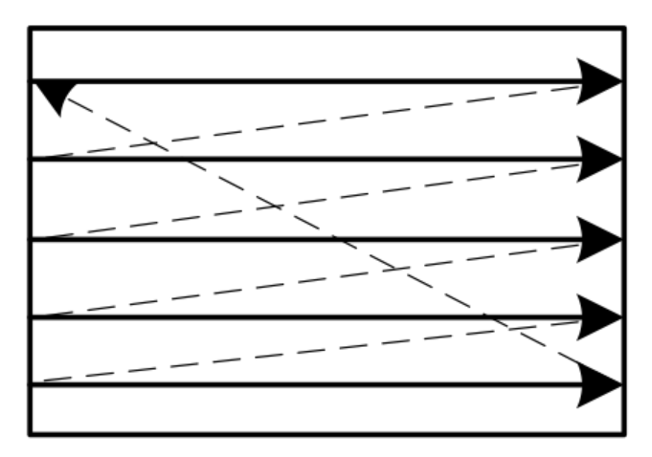
VGA画面显示逻辑
Nexys4开发板
显示器扫描逻辑示意图
Notes:
VGA是Nexys4开发板自带的一个用于与显示器连接的接口，它的工作原理就是，会在显示器上根据当前接口处提供的像素点坐标和色值来对显示器进行以像素点为单位的从左到右，从上到下的一帧一阵的渲染。其中的色值，就是从MMIO映射方式下的VGA所对应的RAM中读取的，坐标则由VGA对应的时钟周期控制，每个周期前进到下一个像素点位置。（点）

Slide 9
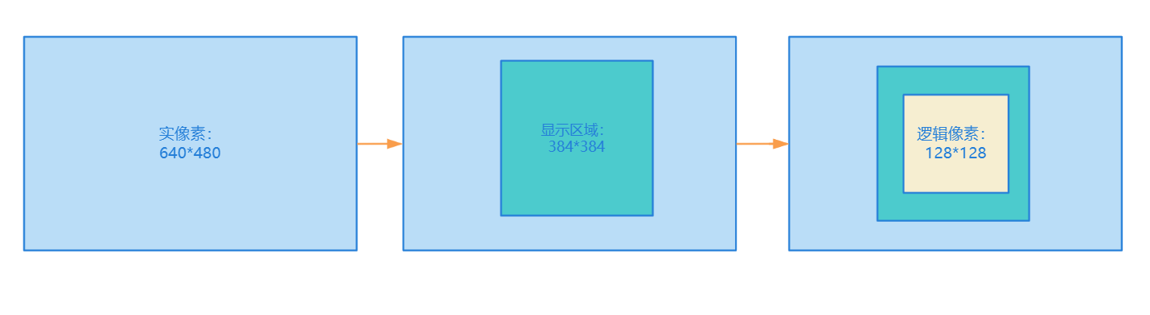
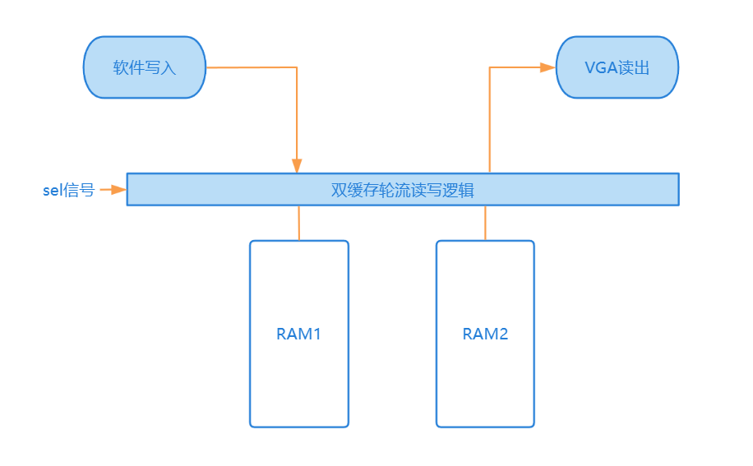
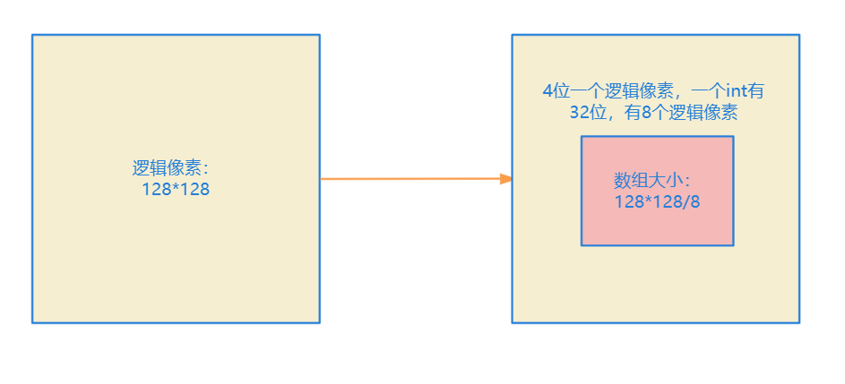
VGA画面显示逻辑
屏幕的实际像素与数组中存放的逻辑像素的对应关系
压缩！
双缓存轮流读写逻辑示意图
Notes:
考虑到我们的VGA所需要的RAM（后面简称VRAM），应该是实时变化的，可能当前帧还未被完全写入就被VGA读走，导致渲染出了还未被软件写完的图像，为了解决这一问题我们实现了双RAM机制。两块RAM分别负责被软件写入和供VGA读出，当一帧被软件完全写好之后，当前RAM供VGA读而另一块RAM则继续供下一帧的写入。
这种机制避免了渲染出还未被完全写好的帧，但如果上一帧的画面还没有在显示器上渲染完成就有了新的帧提交到了VRAM中，那么就有可能出现帧撕裂的情况。在后续的调试环节中，也确实证明了存在这种问题。（点）
为了解决这一问题，关键就在于提高渲染的效率，让渲染的时间缩短，从而在程序的下一次提交之前就把当前帧的内容渲染完全。最初，我们选择VGA这个板子自带的接口进行使用时，了解到VGA本身所支持的分辨率有680*480 ，为了减少时间开销，我们对画面进行了压缩，从680*480压缩到384*384，再把显示器上的像素点，以3*3的比例映射到内存所提供的128*128大小的逻辑像素空间中，从而减少了渲染的时间。同时，我们在软件上对于颜色值也进行了压缩，对于每个颜色值只占4位，在一个int型数据中可以存放8个颜色值，就是极致的压缩！

Slide 10
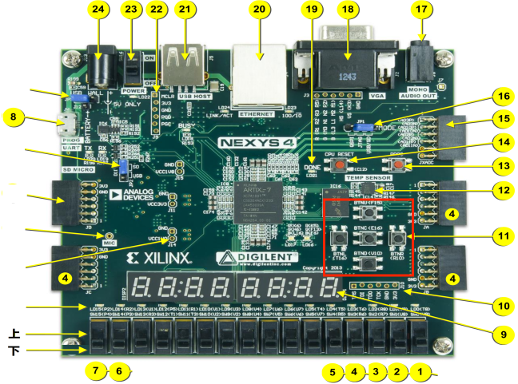
硬件按钮实现
已经有了CPU和显示器了，该怎么玩？
研究方法
经过调研我们发现，往届学长有实现过键盘功能，但是由于板子自身限制，会导致键盘电压不足而导致的操作失灵。
研究方法
您的内容打在这里，或者通过复制您的文本后，在此框中选择粘贴，并选择只保留文字，建议使用黑体字体。
鉴于我们游戏所需要的操作并不是很多，所以我们使用了开发板自带的按钮。
Notes:
具体机制也是，为开发板自带的button设置一个button_State寄存器，用来存放当前按钮的状态，并且为这个寄存器映射一个特殊的地址，供软件访问。
尤其值得一提的是，虽然理论上来说，我们设计的CPU频率达到了10MHz，在运行程序时会对这个button_state的地址进行轮询采样，这个采样的密度应该远高于我们每按一次按钮手指离开的速度，所以不需要担心按钮信号持续时间太短而导致的操作没有被识别到的情况出现。
但是为了防止一些意想不到的情况出现导致玩家操作没有被识别到，我在对button_state设计时设置了一个自锁的结构，一旦按过一次即使松开，这个寄存器的值就一直是1，直到软件层次对这个寄存器进行访问之后这个寄存器的值才会清空，所以在硬件层次上对于游戏的操作的灵敏度与可靠性做了保障。

Slide 11
XX大学
Software part
02
软件部分
软件部分在前期开发的时候基于SDL2库在x86_64平台上进行开发，实现游戏基本逻辑。
为了能够在一个裸机中也能够运行，除了SDL以外不能适用其它标准库或第三方库

Slide 12
大体框架确定
交叉编译
输入输出
为了能够让编写的游戏最后能够上板，要通过交叉编译的方式，在x86_64平台上编译生成适用于RISCV架构的可执行文件
因为最后要能够有一个输入输出系统展示成果，所以选则通过模拟VGA的方式做一个小游戏，使用板子上的按钮作为输入
素材处理
使用C++
游戏离不开图片素材，但是在裸机上不可能读取图片，所以只能把素材转换为像素数组，硬编码在代码中
同样作为拥有最广泛的控制权限的语言，C++比C有更方便的命名空间管理等功能，而且也不需要重写太多的标准库函数
Notes:
在初期涉及游戏时候，我们主要考虑了以下四个板块:
使用什么语言
如何处理游戏的输入输出
如何才能让游戏上板
游戏的素材如何处理

Slide 13
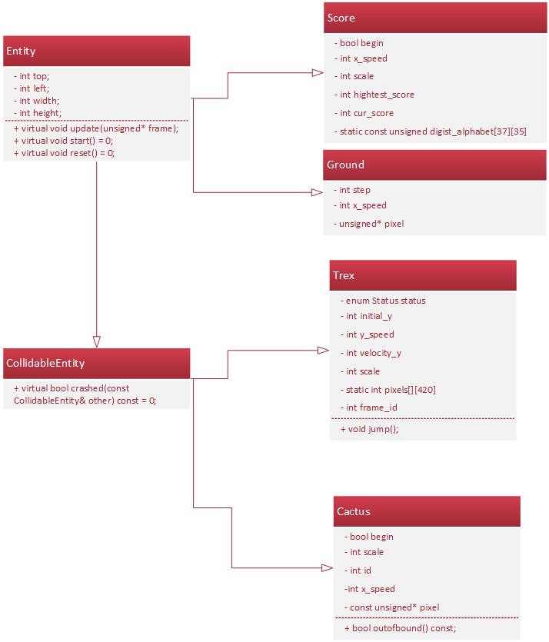
基本框架搭建
使用c++，应用造游戏引擎的思想，所有的类都应该是Entity类的子类。
Entity类有成员变量top, left, width, height，记录素材的像素坐标。
虚函数update(), start(), reset()，用来更新像素，启动和重置。
研究方法
研究方法
您的内容打在这里，或者通过复制您的文本后，在此框中选择粘贴，并选择只保留文字，建议使用黑体字体。
Notes:
首先来展示一下我们游戏的类图。在游戏中，所有的类都是Entity的子类。在最开始的构想中，只要我们维护一个entity数组，利用c++的多态特定，就可以根据输入来统一对所有对象进行更新、重置等操作了。
在最开始的构想中，本来应该是维护一个entity的数组，在需要update, start或者reset的时候直接依次把数组中的每个entity对象都调用相应成员方法就可以了
对CollidableEntity也是同理。
因为c++的多态特性是编译器级别的特性，与操作系统无关，也不需要运行时环境，所以是可以在裸机设备上使用的。
但是在后面上板的时候意识到，在我们的整个程序中，每个类至多只有一个实例，而如果想要维护entity数组的话我们需要重载new, delete运算符，还需要手动管理heap堆的空间，工作量大增。
所以最后我们的实现中，仍然是依次调用每个实例的update等方法来进行更新，而没有利用到c++的多态的特性。

Slide 14




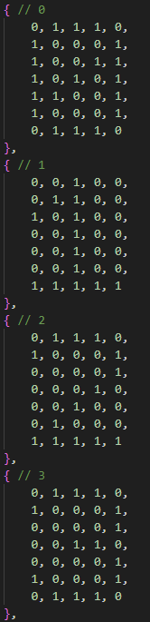
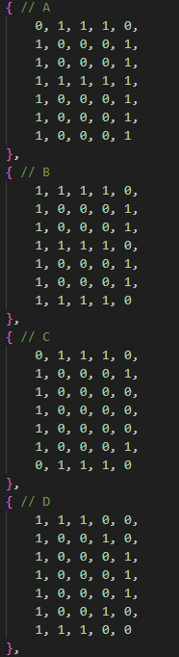



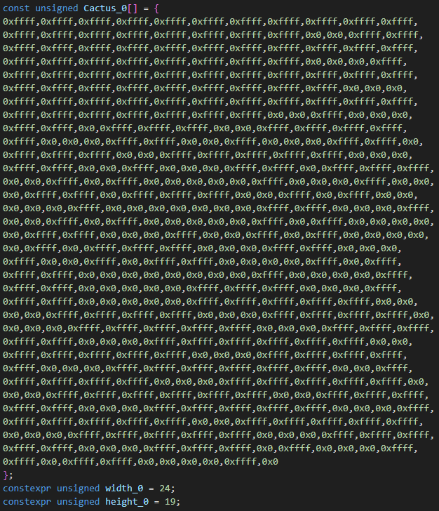
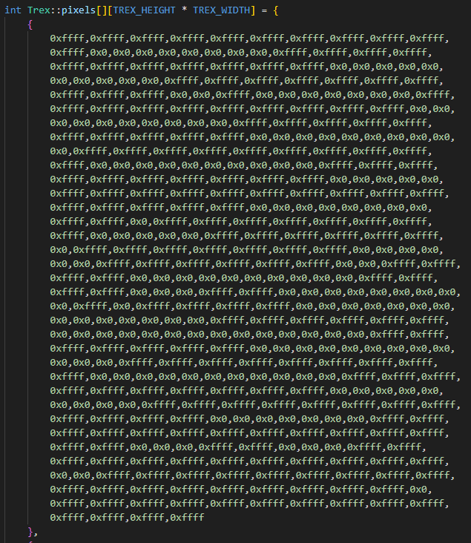
素材处理
Notes:
素材处理部分，我们的游戏总共有三种素材，分别是小恐龙、仙人掌和字母数字
为了能够在裸机上实现动画效果，我们总共使用了4张小恐龙的图片，第一张作为静态图片，第2，3，4张图片轮流播放，让小恐龙有跑动的感觉
仙人掌总共有三张图片。分别是高、矮和宽三种类型，仙人掌的出现使用一个我们自己写的随机数生成器随机决定。
以上两种素材都是使用网上的资源，以像素数组的形式保存起来的，数组中的每一个值都是当前像素坐标中的颜色。
至于阿拉伯数字和英文字母就很简单了，我们规定所有的数字和字母都是5*7的矩阵，然后直接手搓了37个矩阵，包括10个阿拉伯数字，26个英文字母和一个空格

Slide 15
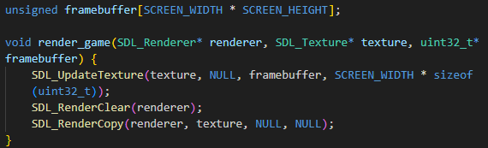
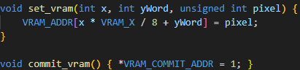
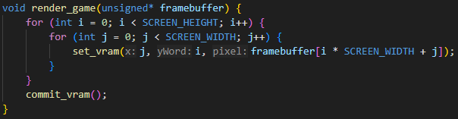
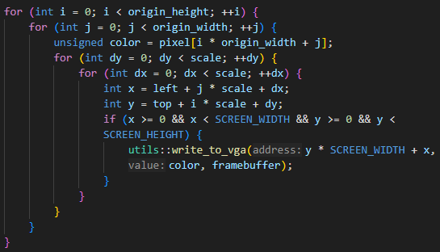
模拟VGA
在x86_64平台上的时候，我们使用sdl库，维护一个全局数组framebuffer,每个entity实例的update方法都是将自己的像素矩阵写入到framebuffer中的对应坐标中去。
然后调用SDL提供的渲染方法来渲染。
在上板的时候，我们直接预先定义好VRAM的起始地址，然后将其当作一个数组看待，依次将我们framebuffer中的值写入到VRAM中就可以了
Notes:
显示输出部分，为了方便后期上板，我们前期开发的时候没有就是通过使用SDL库来模拟VGA，每次update的时候就是当前实例把自己的像素矩阵写入到全局像素数组framebuffer中的对应坐标中。
当上板的时候，我们把预先定义好的VRAM起始地址当作数组头部，把framebuffer中的值写入到VRAM中就实现了输出。

Slide 16
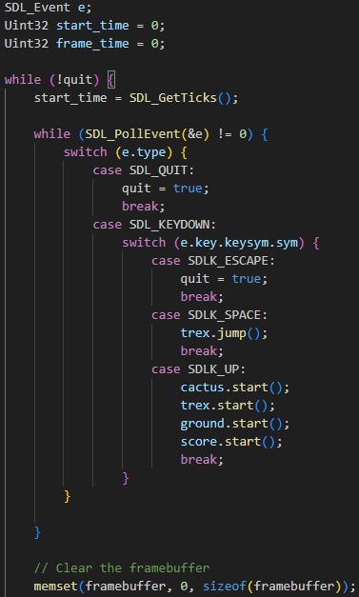
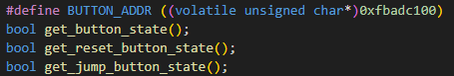
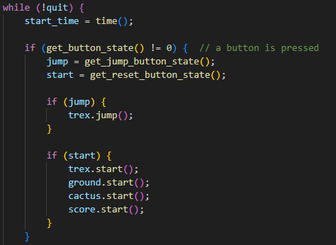
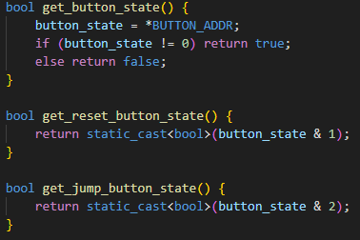
输入处理
在x86_64平台上的时候，我们使用sdl库提供的SDL_event来监听键盘输入并进行状态转换。
在上板的时候，我们在硬件部分中已经定义好了按钮时候所会改变的地址，我们只要轮询这个地址就可以了
Notes:
对于输入处理，前期开发中，我们利用sdl库提供的SDL_event监听键盘输入，来对恐龙做状态转换
上板以后我们使用的是开发板上自带按钮，读取按钮寄存器中的值，并通过按位操作分辨出是哪些按钮被按下了。
虽然理论上来说，处理输入应该是用中断的方式实现的，但是对于我们这么一个小游戏，我们只是通过轮询的方式来处理。
需要注意的是，因为我们设置的是在按钮按下的时候电位就发生变化，所以只能读一次地址，因此在get_button_state函数中，我们读地址的时候就要立刻保存，之后的两个get_jump和get_reset是通过button_state变量来获取，而不是再读一次button对应的mmio地址
其实正经来说，对于一个I/O输入应该是需要我们通过中断的方式来实现才是最正确的，但是为了区区一个游戏，我们同时要在硬件级别和软件层次都大改，感觉不是特别有必要，而且我们只有按键输入，只要不会因为I/O的原因阻塞游戏，同时能够正确处理输入就可以了。因此我们采用轮询的方式而没有实现中断。

Slide 17
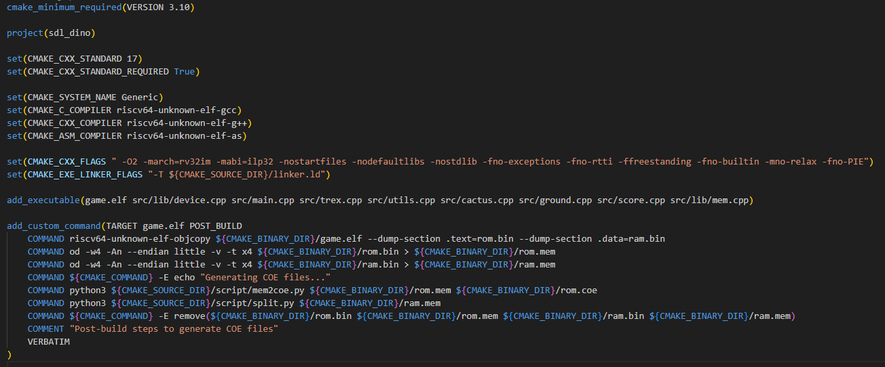
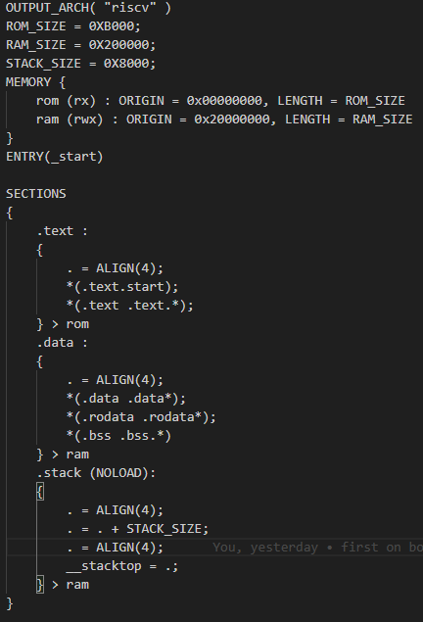
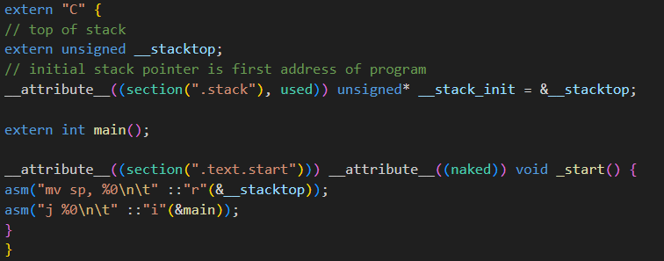
交叉编译
最后，我们需要交叉编译我们的可执行文件。正好操作系统实验也要配置riscv-gnu-toolchain，我们就不用再单独配一次环境，直接使用之前配好的环境就可以了。
研究方法
研究方法
整体项目构建我们使用cmake，并在cmake中内嵌custom_command，这样在调试的时候就可以一气呵成，直接到生成coe文件这一步，而不需要频繁去调用各种脚本和命令了。
您的内容打在这里，或者通过复制您的文本后，在此框中选择粘贴，并选择只保留文字，建议使用黑体字体。
为了让我们的代码能够一上板就跑起来，我们通过修改linker.ld把_start()函数的地址放到地址0处，然后通过内联汇编语句跳转到正常的函数入口main
Notes:
为了能够让我们的程序在riscv架构的CPU上跑，我们还需要把我们的游戏交叉编译到目标平台上。
正好我们的操作系统实验也是要配置riscv-gnu-toolchain，我们就直接用这个环境就可以了。
游戏的整体项目构建使用cmake，并在其中内嵌了custom_command，这样我们在编译的时候可以一步到位，直接生成最后上板时候需要的coe文件，而不需要去频繁调用各种脚本和命令了。
最后，为了让我们的游戏一上板就能够开始，我们通过修改linker.ld，把_start()函数的地址放到地址0出， 然后通过内敛汇编语句跳转到游戏的函数入口main处。

Slide 18
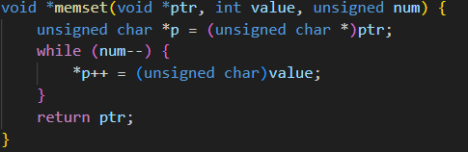
内存管理
在裸机上，没有操作系统，如何管理内存？
研究方法
研究方法
Stack内存不需要管理，heap内存必须要手动管理 → 需要自己实现malloc, free, new, delete等方法、运算符
您的内容打在这里，或者通过复制您的文本后，在此框中选择粘贴，并选择只保留文字，建议使用黑体字体。
与其搞那么麻烦，想办法不要使用heap部分的内存不就可以了！！！
Notes:
在一个裸机上，没有操作系统，我们的内存该如何管理呢？
答案是，栈内存不需要我们管理，但是堆内存只能手动管理。如果想要管理堆内存，我们必须要重写malloc, free等方法和new, delete等运算符。
（点）
于是我们最后的结论是，我们干脆保证我们的代码不需要任何的堆内存算了，这样我们就不用管理内存了！

Slide 19
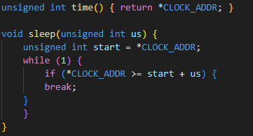
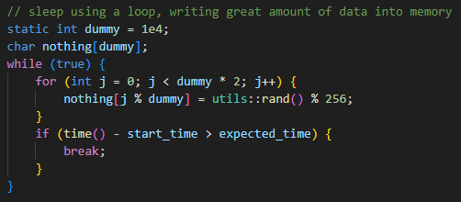
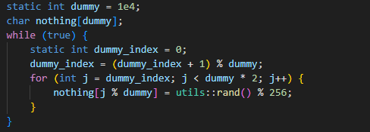
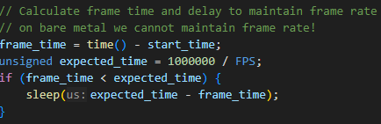
帧率管理
研究方法
研究方法
您的内容打在这里，或者通过复制您的文本后，在此框中选择粘贴，并选择只保留文字，建议使用黑体字体。
Notes:
在我们最初的设想中，我们是期望通过使用MMIO，获取硬件时钟，并且自己实现一个sleep函数，让CPU暴力空转。这样来保证帧与帧之间的渲染时间固定。
但是在我们实际上板调试的时候，虽然经过反汇编后的sleep函数与我们预期逻辑一致，但是程序一旦运行到sleep函数后就会卡死，哪怕已经超过了传入的sleep时间也仍然静止不动。我们初步的猜测是可能我们的sleep函数访问时钟地址的频率过高，反而让时钟的地址在每次访问的时候值都来不及变化，读到的都是同一个值，因此导致程序卡死。（点）
为了解决这个问题，我们在每次访问时钟地址之前，加入了一个无意义的写内存的操作，保证CPU每次访问时钟地址都会有一定的时间间隔。
更进一步的，我们想到，这其实是控制我们游戏难度的一个绝佳方法。（点）
由于分辨率太小，我们没有办法通过改变仙人掌的x方向的移动像素速度来逐渐提升游戏难度，因为我们总共可操作空间太小，当仙人掌的像素速度到6左右的时候已经是一个完全不可玩的状态了。
因此，想要控制游戏难度，我们提出的办法是控制游戏的帧率，帧率越高，对于玩家体验而言，其实就是仙人掌的移动速度变快，而且这个的控制粒度可以非常细，让玩家在玩着游戏的时候几乎不会注意到仙人掌的移动速度在逐渐加快。
最后，我们邀请了少部分同学来测试，划定我们的基础帧率为每秒13帧左右，是一个难度较小，对玩家也可以接受的程度，上限则为25帧，如果刷新速率比这个还块的话就会有比较明显的画面撕裂的情况了。

Slide 20
XX大学
Demonstration and application of research results
03
联合调试
研究如何让程序上板，并如何debug

Slide 21
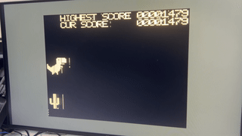

“飞翔的恐龙”
在x86_64平台上通过SDL库运行程序的时候并没有遇到的bug，在上板的时候却遇到了。
具体表现为，当恐龙处于jumping状态的时候，再按下reset按钮，会导致恐龙处于一个一直“flying”的状态
本质上是因为在x86_64平台上的时候，我们通过SDL库的事件机制，保证了恐龙在jumping状态的时候忽略其它的输入导致的状态变换，只有恐龙落地了以后才可以进行其它的状态转换。但是当我们通过轮询来获取输入的时候，就没有了这一状态保护机制了
因祸得福！非常方便我们用来检验帧率是否会逐渐变高/难度逐渐上升！
Notes:
在我们邀请同学玩我们的游戏的时候，其中一位同学突然触发了这么一个奇怪的bug，让恐龙跳起来以后能够一直飞翔在空中。但是在我们游戏前期开发的时候，从来没有在x86平台上发现锅这个bug。（点）
我们深入分析以后，发现是因为在x86平台的时候，因为SDL库保证每次只会有一个有效的键盘输入。而上板以后，我们的输入是通过轮询的方式，只要按钮被按下就会被当作输入，因此一次性可以有多个输入。（点）
但是这也刚好因祸得福，这个小bug非常方便我们检验我们的游戏是否会随着分数的变高而逐渐变快变难。(点）
最后经过讨论，我们决定保留这么一个bug，把它作为我们游戏的一个“小彩蛋”，同时致敬任天堂的《魂斗罗》中的作弊码，作为我们这个游戏的“开发者作弊码”。
在我们前期在x86_64平台上进行开发的时候，并没有遇到这么一个“飞翔的恐龙”的奇怪bug，但是当我们上板的时候，在请一位同学测试的时候意外的触发了这个bug，我们深入分析以后发现，是因为在x86_64平台上开发的时候，SDL库的event自动帮我们实现了状态保护，保证恐龙在处于jumping状态的时候不会被切换到其它状态，只要在running状态的时候才会切换，但是当我们上板的时候，对外部输入采用的是轮询的方式，一旦获得输入，对恐龙状态立刻生效，因此导致了恐龙的状态机的错误切换。
但是因祸得福，这样就方便我们在不关闭碰撞检测的同时检验我们游戏的帧率是否会变得越来越高，让游戏难度逐渐上升。
最后经过讨论，我们决定保留这么一个bug，并且把它作为一个”小彩蛋”，来直径任天堂的《魂斗罗》中的作弊码”上下上下左右左右BA“，作为”开发者作弊码“

Slide 22
XX大学
Future works
04
不足与改进
当前我们的项目仍然存在一些不足
Notes:
最后我们来说明一下我们当前项目的一些不足之处

Slide 23
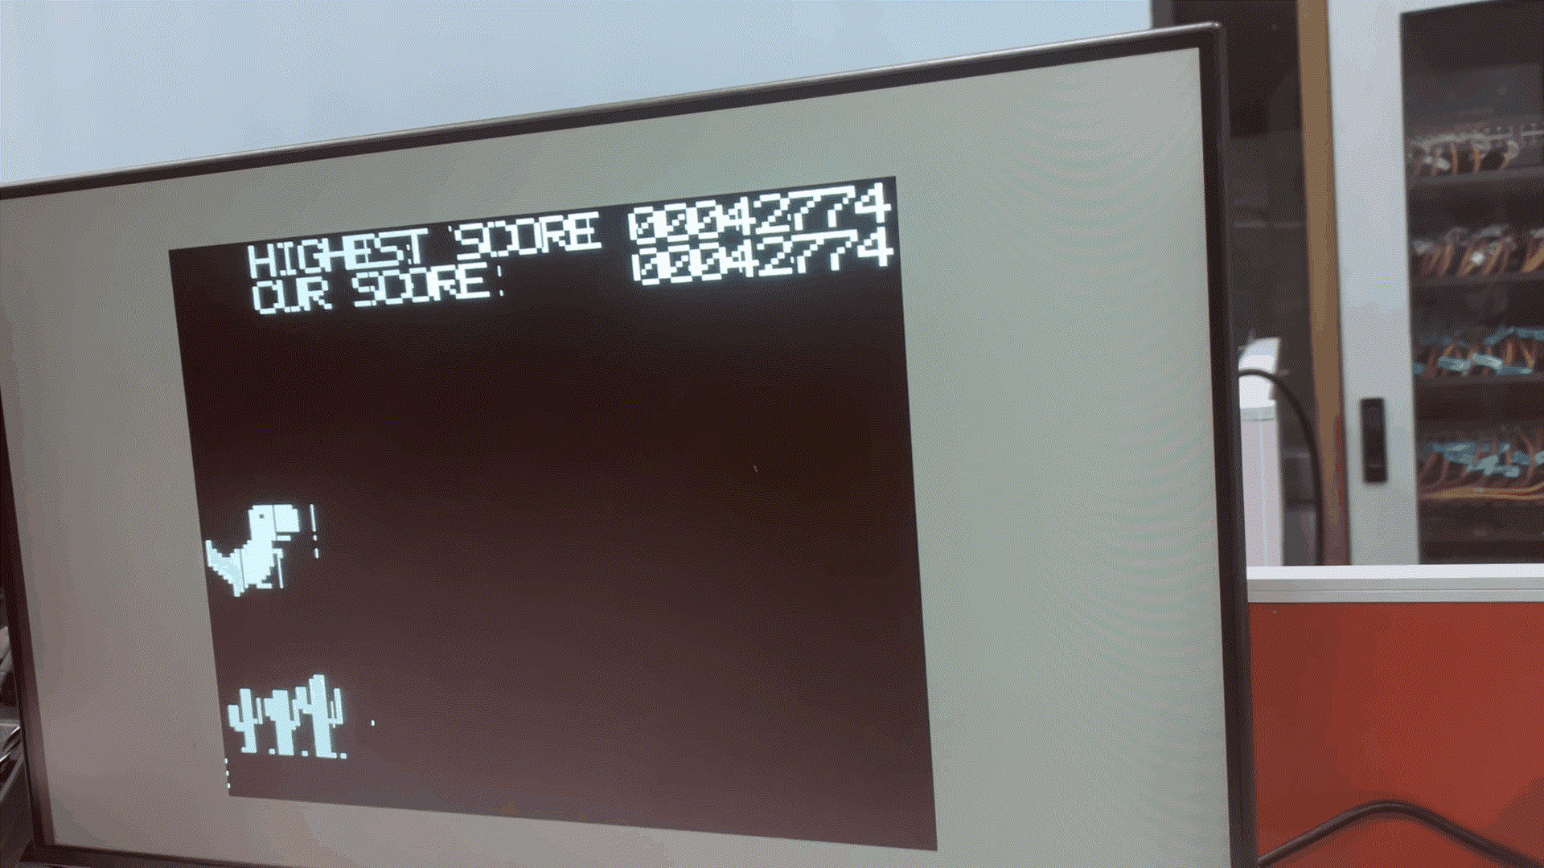
碰撞检测
Collision detection
硬件放大，导致程序本身认为没有发生碰撞，但是对玩家而言实际上应该已经算作发生了碰撞
Notes:
目前我们的小游戏仍然存在一个真正意义上暂时无法解决的bug。因为我们在硬件级别把所有的像素放大了3倍，导致了我们原来的碰撞检测逻辑的失效。
在前期游戏开发的时候，我们的碰撞检测是通过计算恐龙的像素矩阵是否和仙人掌的像素矩阵出现重叠区域来判断是否发生碰撞的。这本来在x86_64平台上，通过SDL来手动放大各个entity的时候是没有问题的。
但是我们最后在硬件级别对所有的像素实现了一个三倍放大，反而导致了我们软件部分的碰撞检测虽然还认为没有发生碰撞，但是渲染出来的画面却已经很显然是应该算作发生碰撞了
主要的原因在于我们在中期开发的时候，实现软件的同学和实现硬件的同学没有沟通好，因此各自都为了能够让游戏在显示器上正常渲染，都实现了一份放大逻辑。
由于时间和精力的原因，我们目前为止暂未处理这个bug。因此当前一定能够触发碰撞检测的方式就是直接让恐龙撞上仙人掌。

Slide 24
画面撕裂
frame tearing
在硬件级别确保每一帧渲染成功之后，以MMIO的方式通知程序。
就可以确保不发生画面撕裂的问题了。
Notes:
关于画面撕裂，我们现在意识到，其实完全可以通过硬件级别确保一帧渲染成功之后，以MMIO的方式通知程序，程序再发送下一帧给硬件。这样就一定不会发生画面撕裂的问题了

Slide 25
谢谢大家

